Slide 1
Consulta
Carolin Krebber Henriette Commichau Anne Kück Luca Chiumento

Slide 2
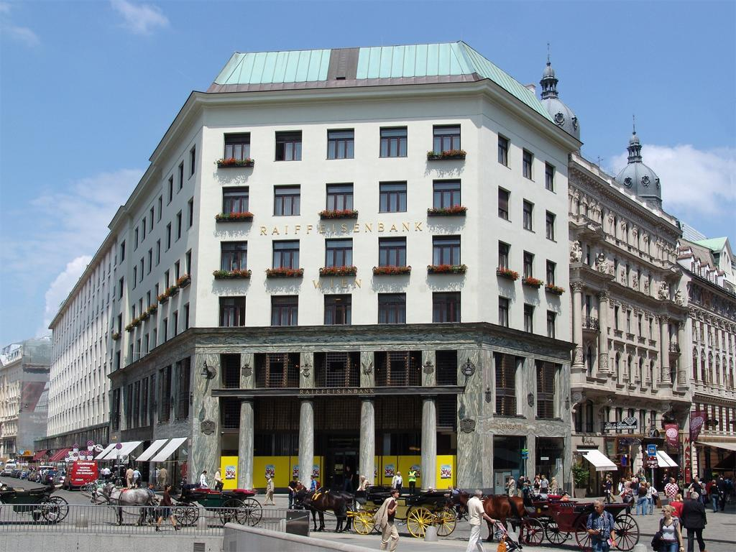
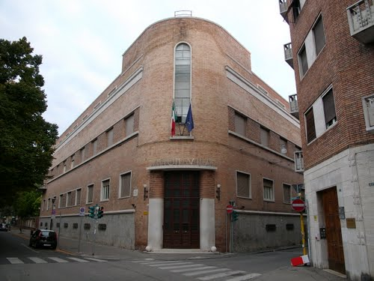
¿Cómo es posible resolver una forma arquitectónica singular como la esquina?
- Adolf Loos (Goldman & Salatsch) , Giorgio Gandini (edificio aeronáutica)
Carolin Krebber Henriette Commichau Anne Kück Luca Chiumento

Slide 3
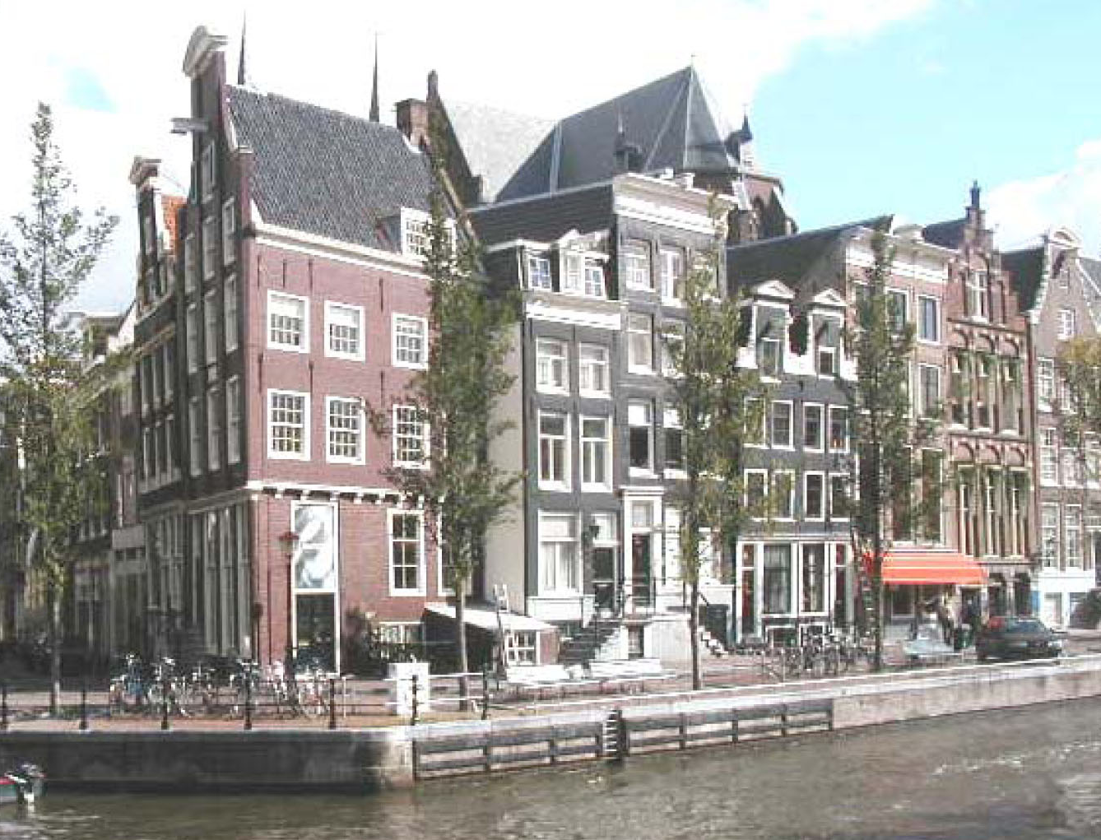
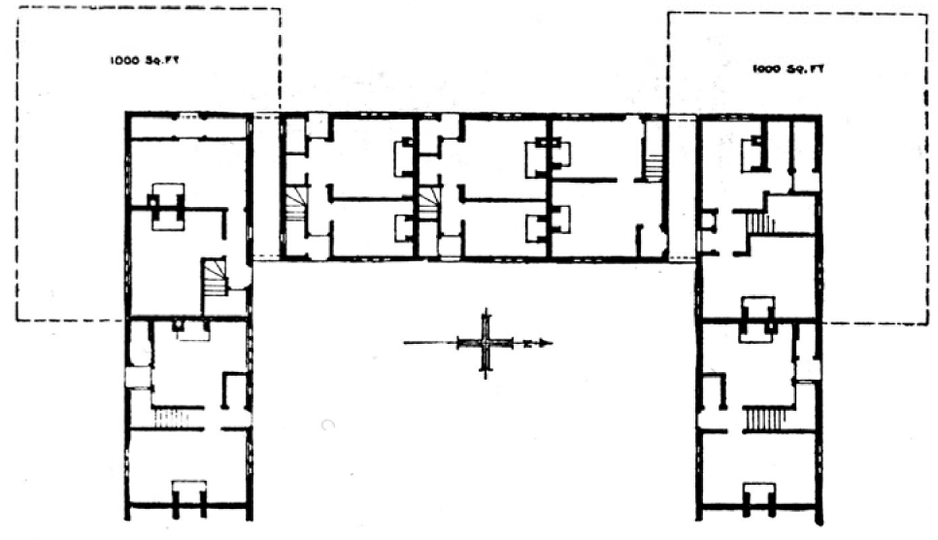
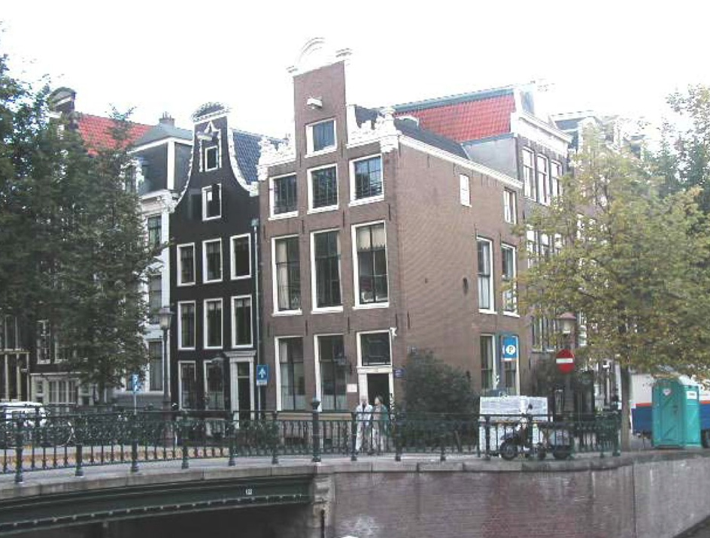
Tratamiento de las esquinas (Amsterdam)
Carolin Krebber Henriette Commichau Anne Kück Luca Chiumento

Slide 4
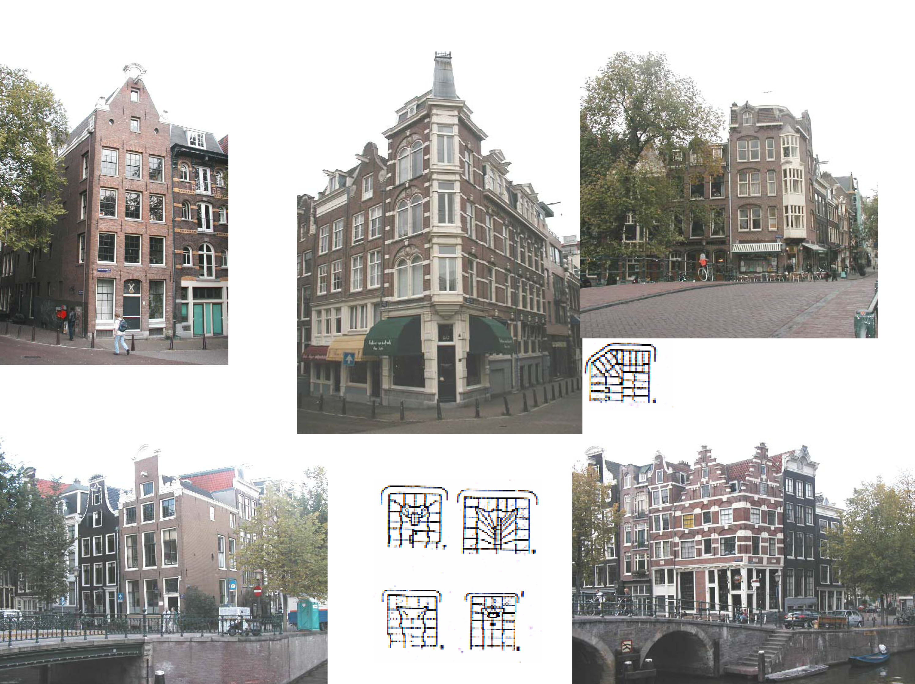
- Varias tipologías de esquinas
Carolin Krebber Henriette Commichau Anne Kück Luca Chiumento

Slide 5
¿Cómo se conforma la ciudad con la topografía?
Carolin Krebber Henriette Commichau Anne Kück Luca Chiumento

Slide 6
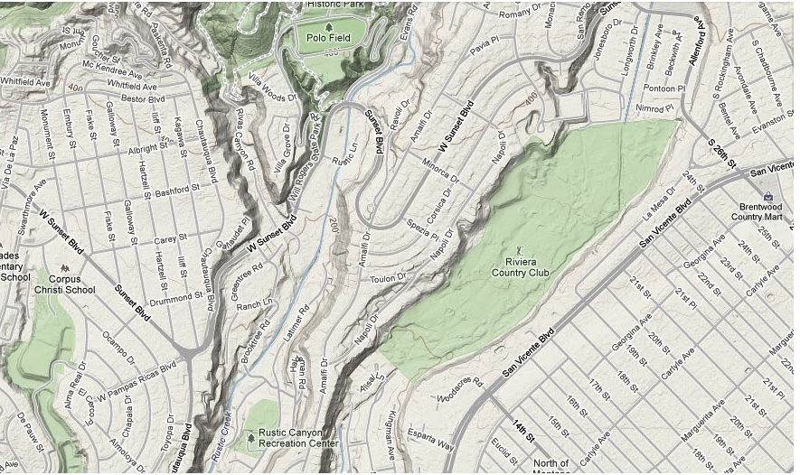
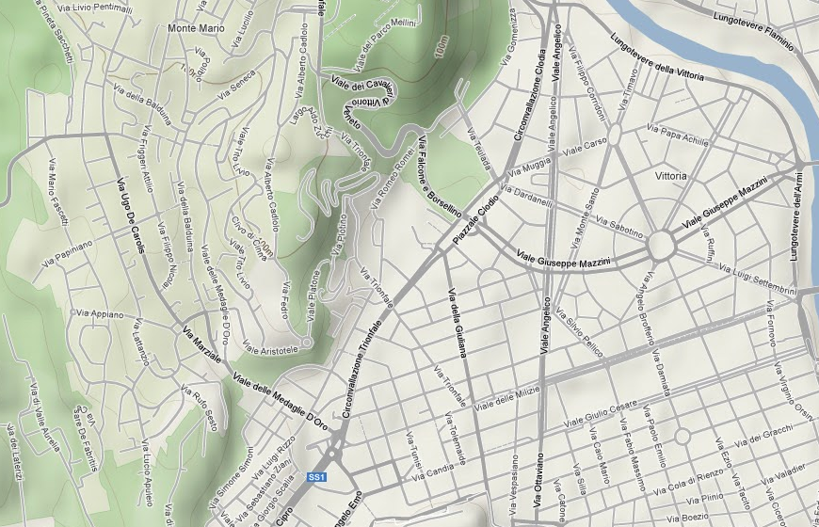
Los Angeles
Roma
Carolin Krebber Henriette Commichau Anne Kück Luca Chiumento

Slide 7
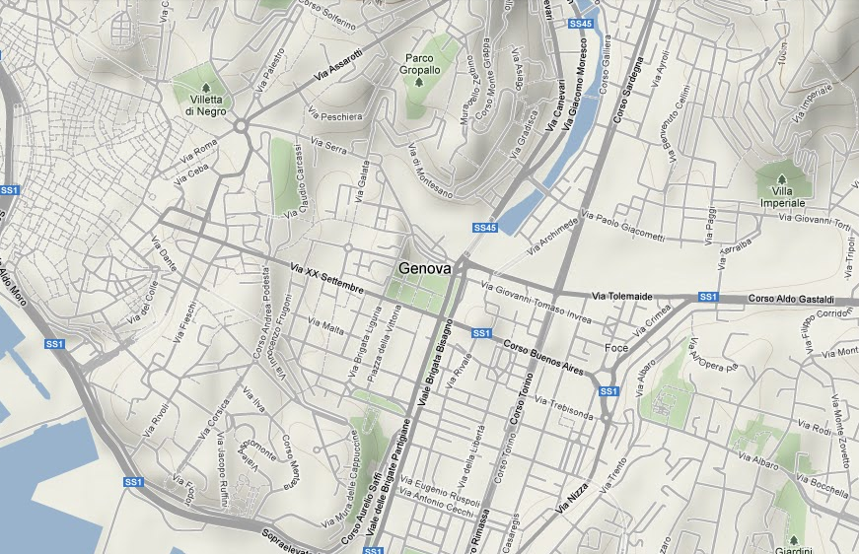
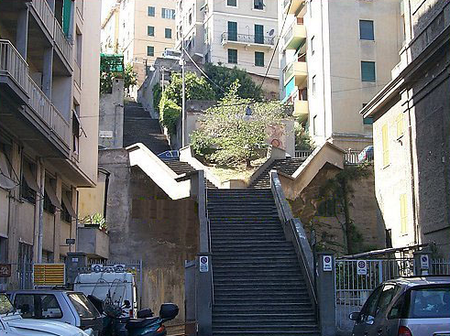
- Genova
Carolin Krebber Henriette Commichau Anne Kück Luca Chiumento

Slide 8
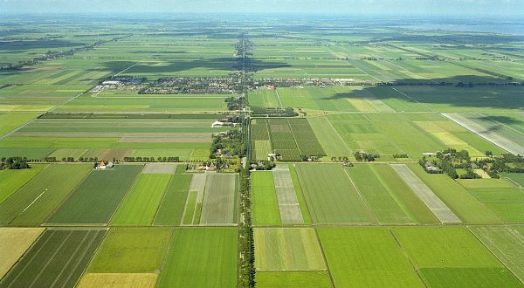
- Beemster (ejemplo de un polder)
- Köln (Camillo Sitte)
Carolin Krebber Henriette Commichau Anne Kück Luca Chiumento

Slide 9
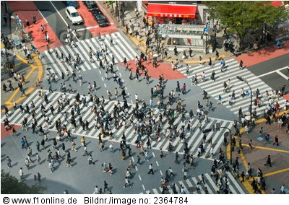
Ques son las ventajas y desventajas de la circulacion peatonal?

Slide 10
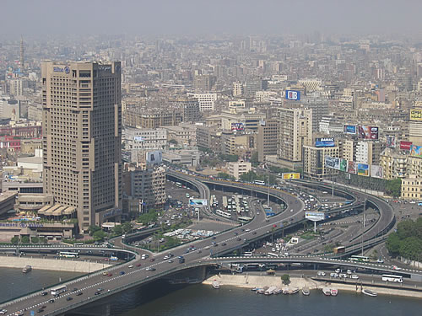

Slide 11
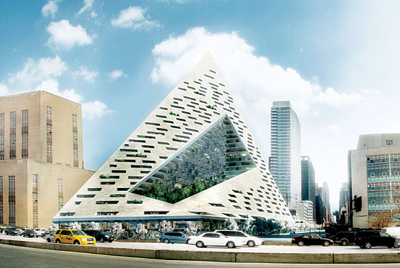
Que son las caracteriaticas tipicas de la edificacion?
Bloque perimetral

Slide 12
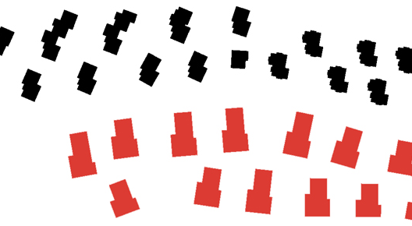
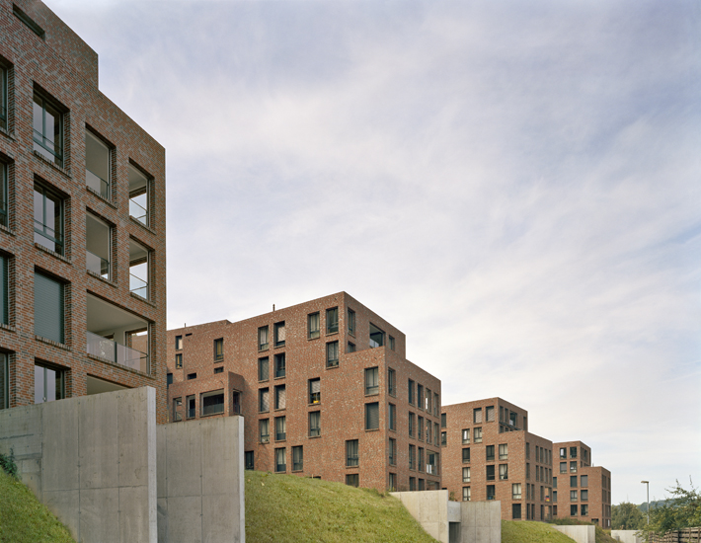
Bloque en hilera

Slide 13
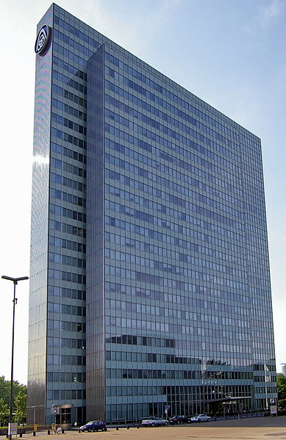
Bloque aislado lineal

Slide 14
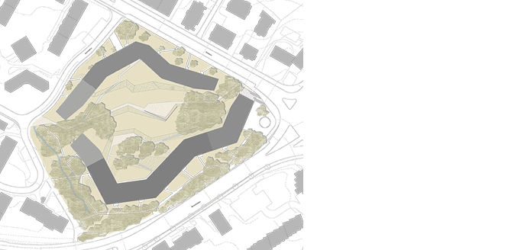
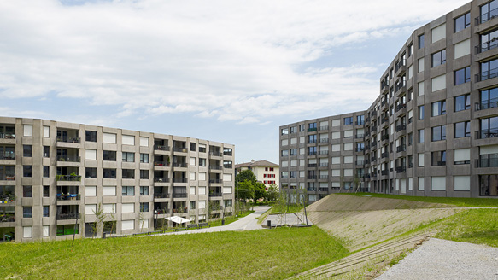
Union de bloques

Slide 15
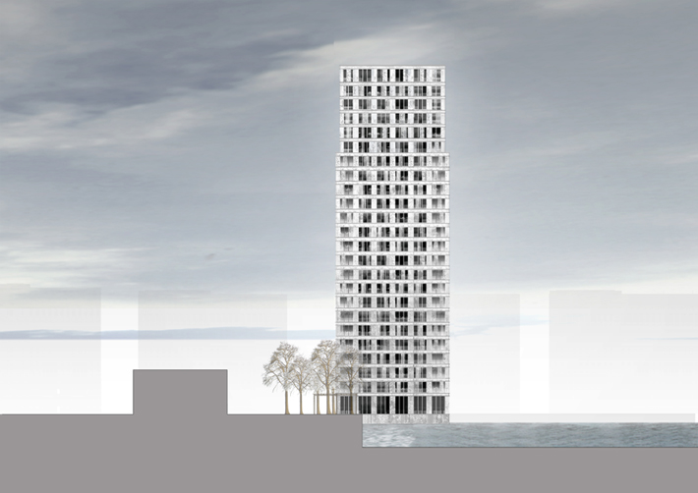
Bloque torre

Slide 16
Formas alternativas

Slide 17
Jim McCluskey (1979). Road Form and Townscape.
El diseño de las vías urbanas
¿ Que son los elementos
que forman el paisje urbano ?

Slide 18
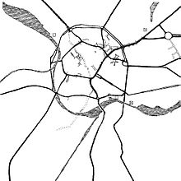
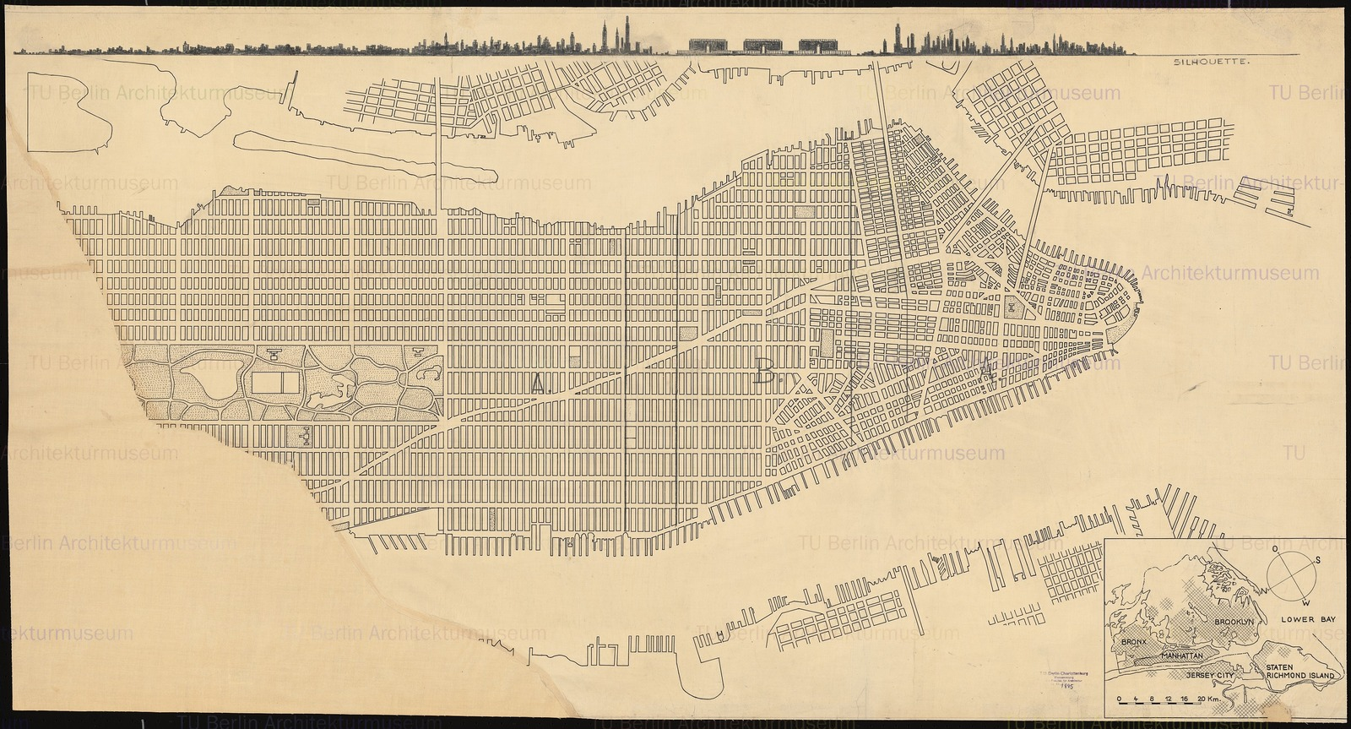
Las calles
En las ciudades las calles se organizan en tramas variadas.

Slide 19
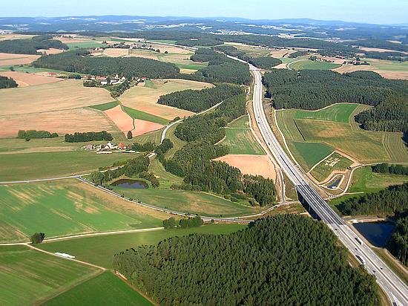
El trazado interurbano
También las calles trazan el paisaje.

Slide 20
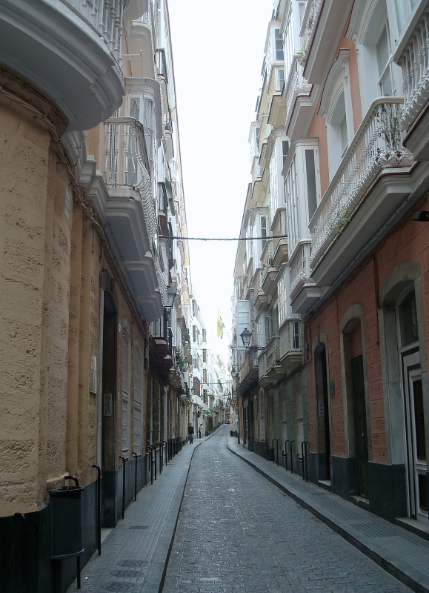
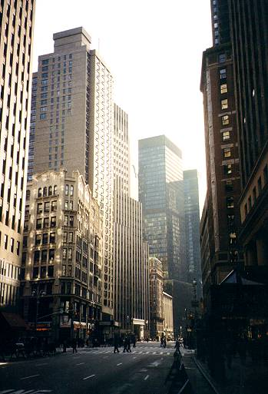
Los edificios
Los edificios componen un espacio urbano.

Slide 21
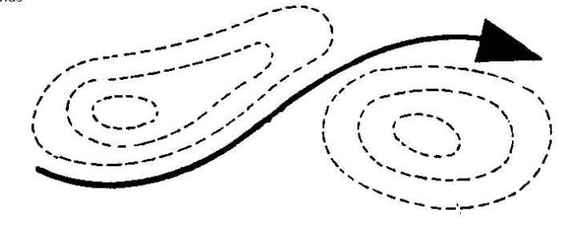
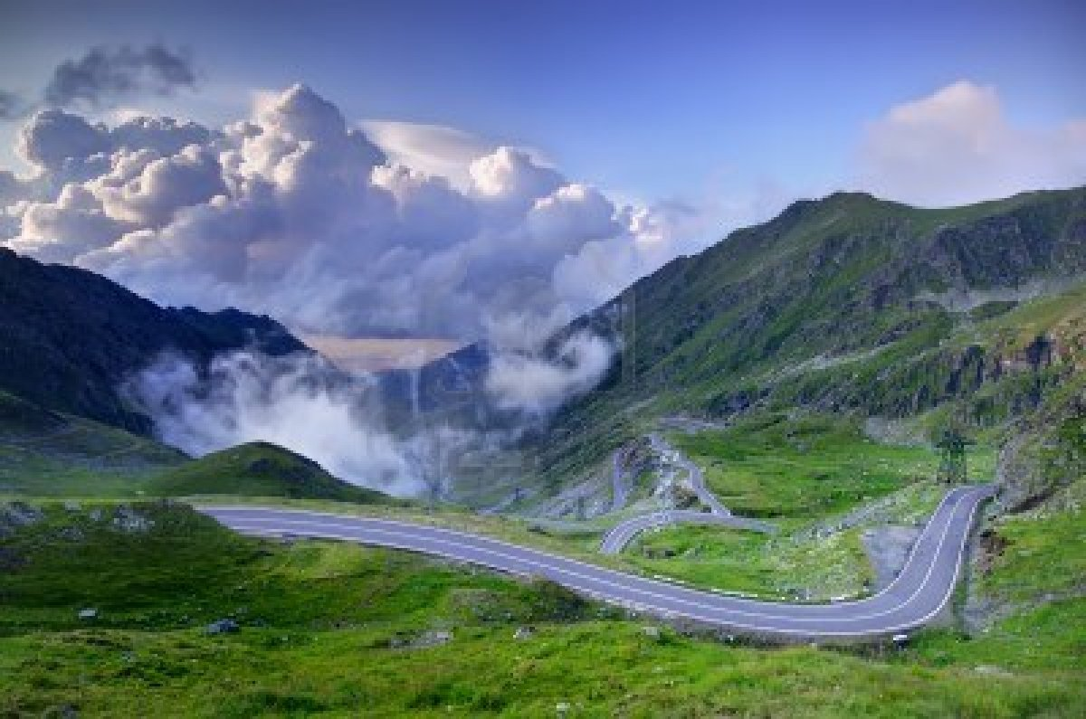
La topografía
Vialidad y orografía también condicionan el paisaje urbano.

Slide 22
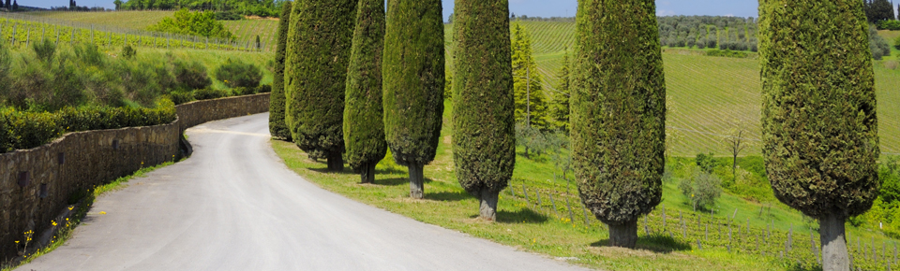
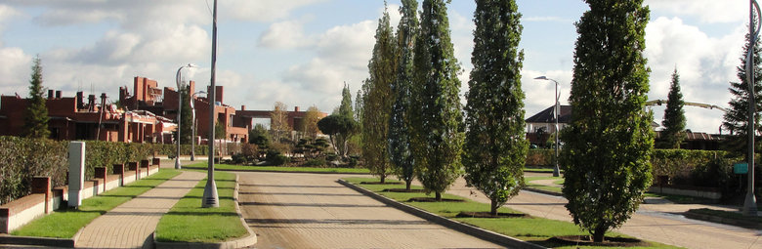
La vegetación
Vialidad y vegetación definen el espacio urbano.

Slide 23
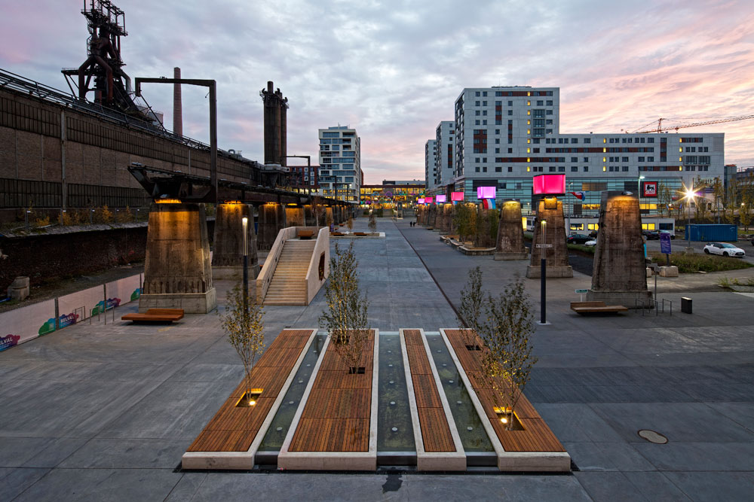
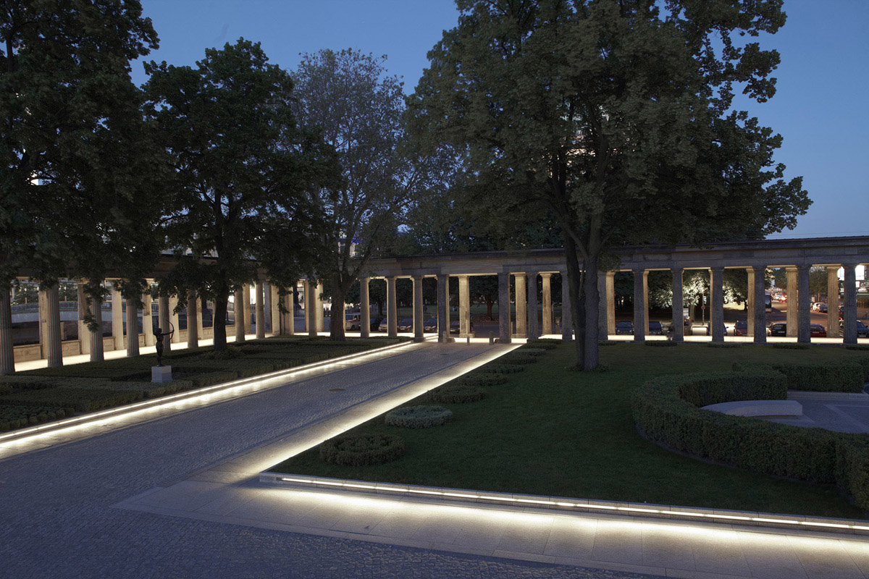
La demaración, materiales y superficies
La demaración, materiales y superficies estructuran el espacio urbano.

